Slide 1



NetClinic
Онлайн регистратура частной клиники
Notes:
Приветствуем всех! Сегодня мы подробно расскажем о нашем проекте под названием NetClinic, который призван улучшить качество предоставляемых клиникой услуг и увеличить степень оптимизации при взаимодействии докторов с пациентами.

Slide 2


Наша команда
Взаимодействие
Технологии
Git Flow
Описание
Функционал приложения
Содержание
Рассказчик: Михаил
Notes:
Наш доклад будет состоять из нескольких частей. Во-первых, мы расскажем о людях, участвовавших в создании данного продукта — о команде разработчиков. Во-вторых, мы расскажем об инструментах взаимодействия внутри нашего коллектива. Затем мы сделаем обзор технологий, которые мы используем в разработке. Также мы опишем наш GitFlow, после расскажем более подробно о нашем проекте, о его назначении, и в конце каждый участник расскажет во всех подробностях о функционале, который он реализовывал.

Slide 3
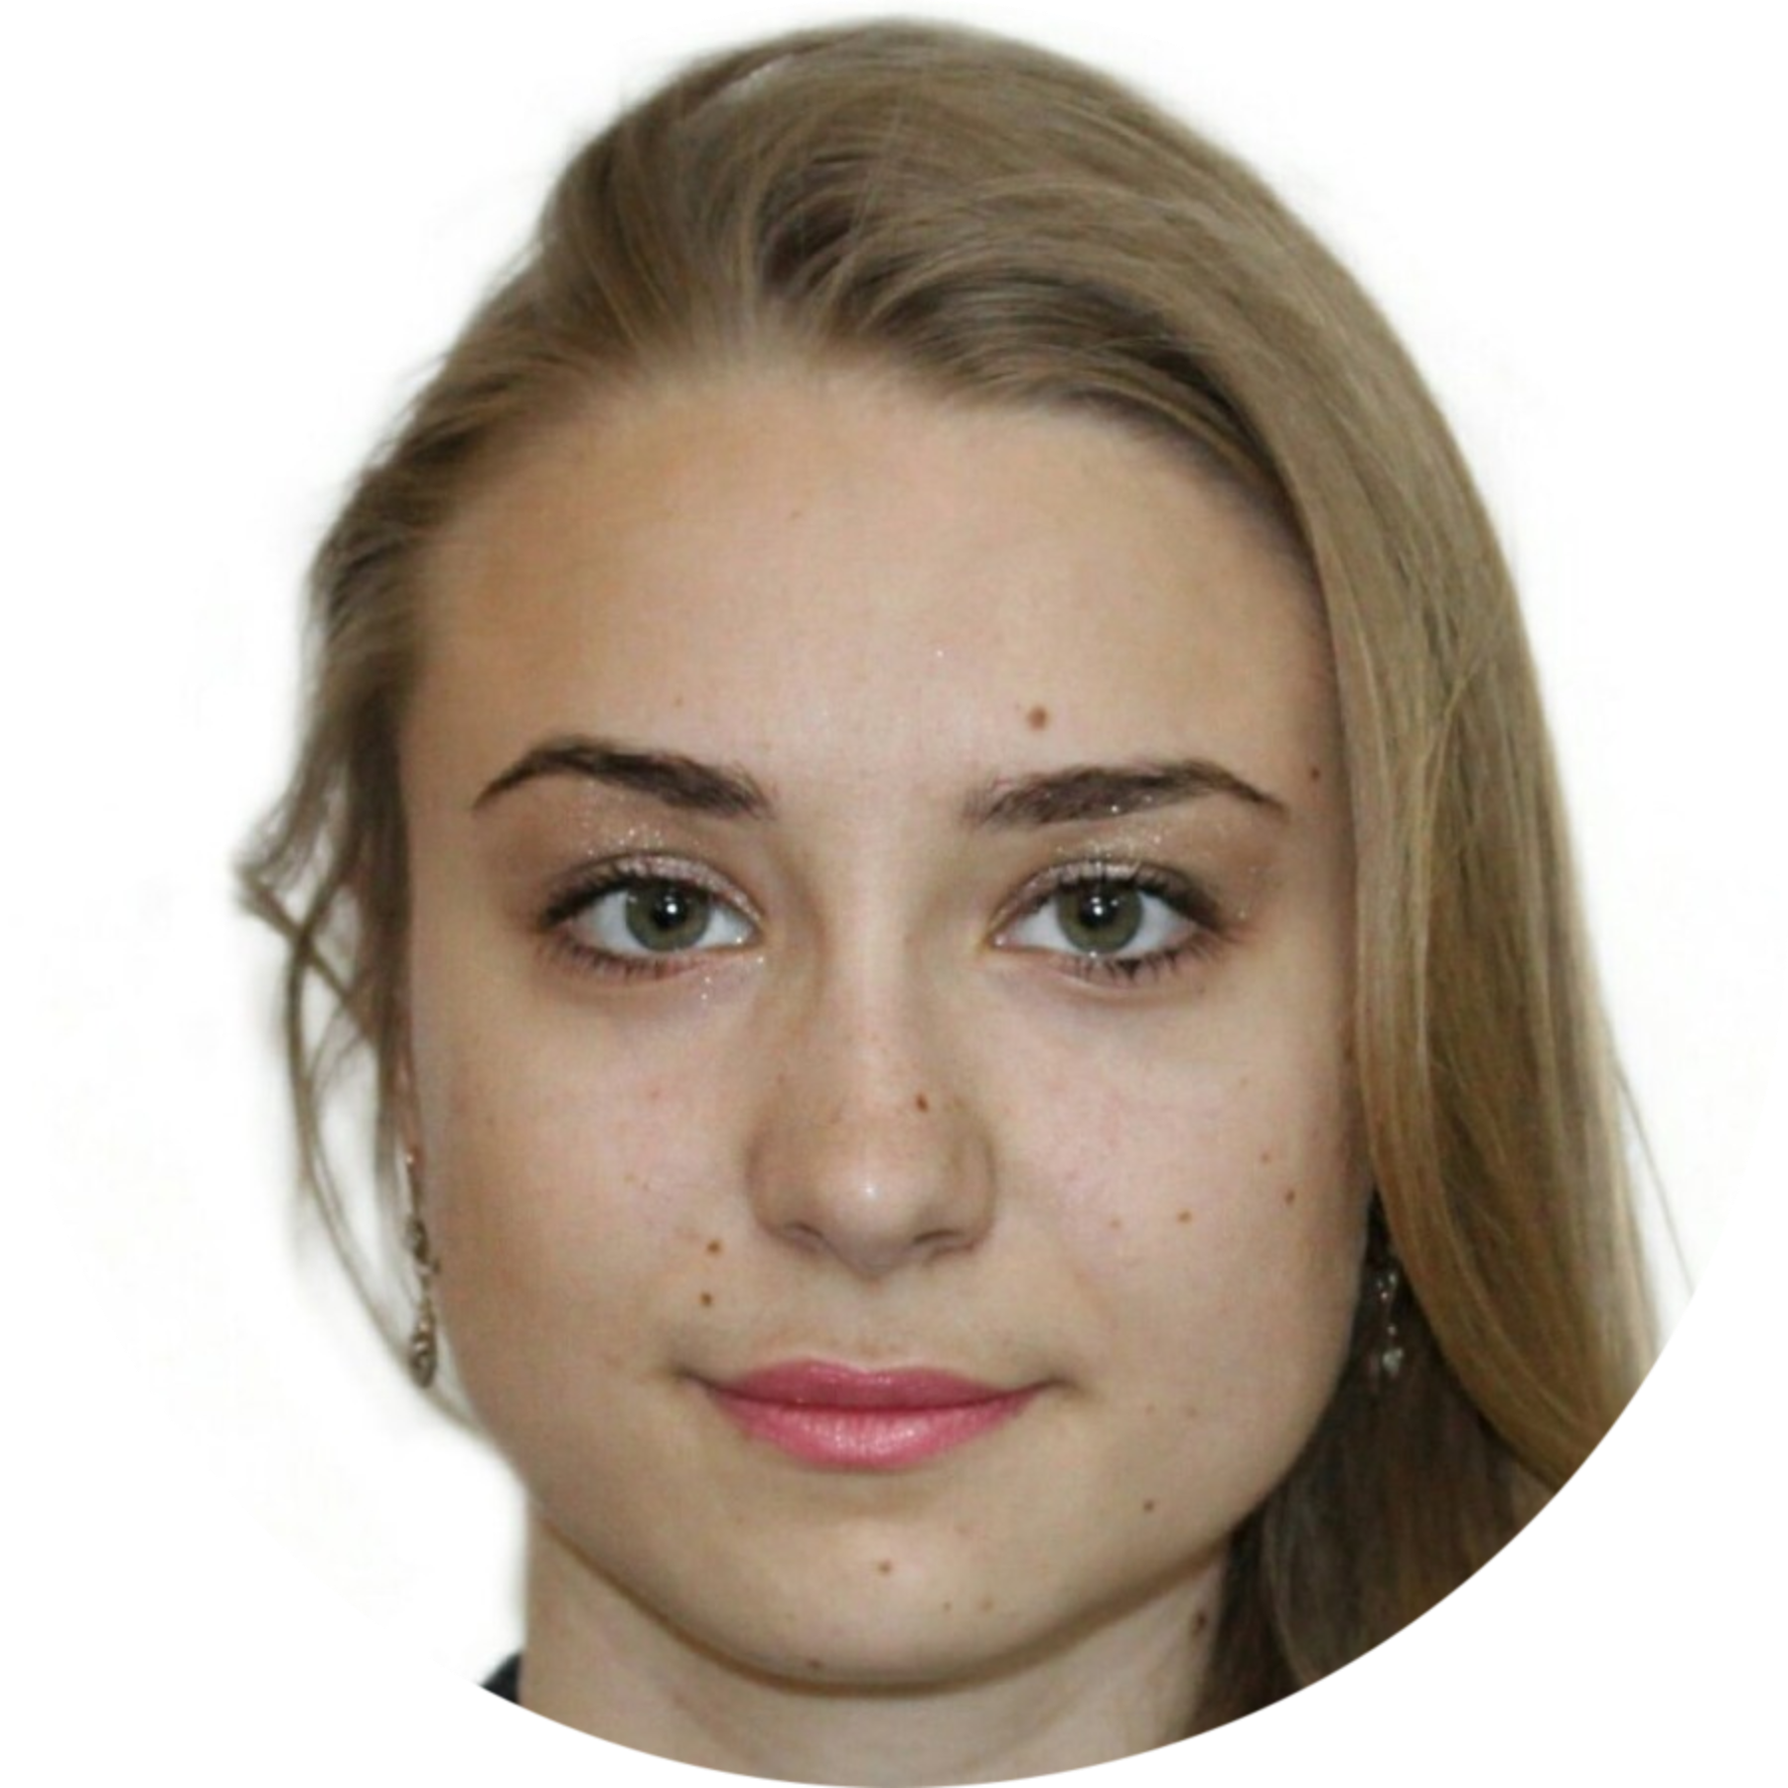
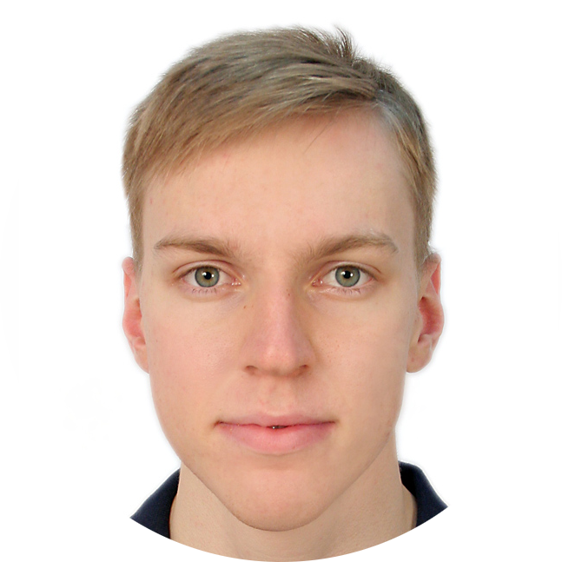
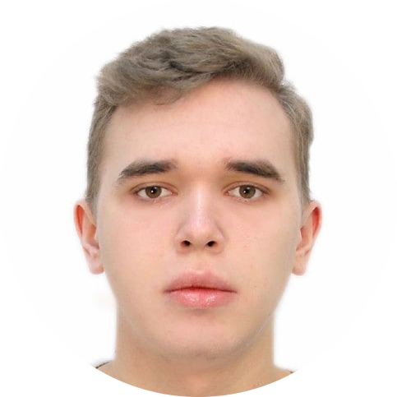
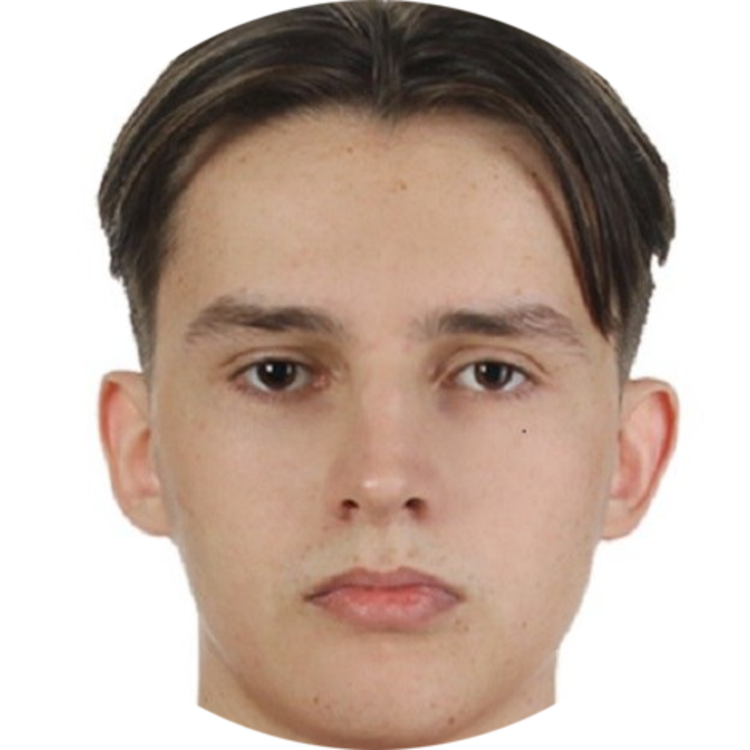
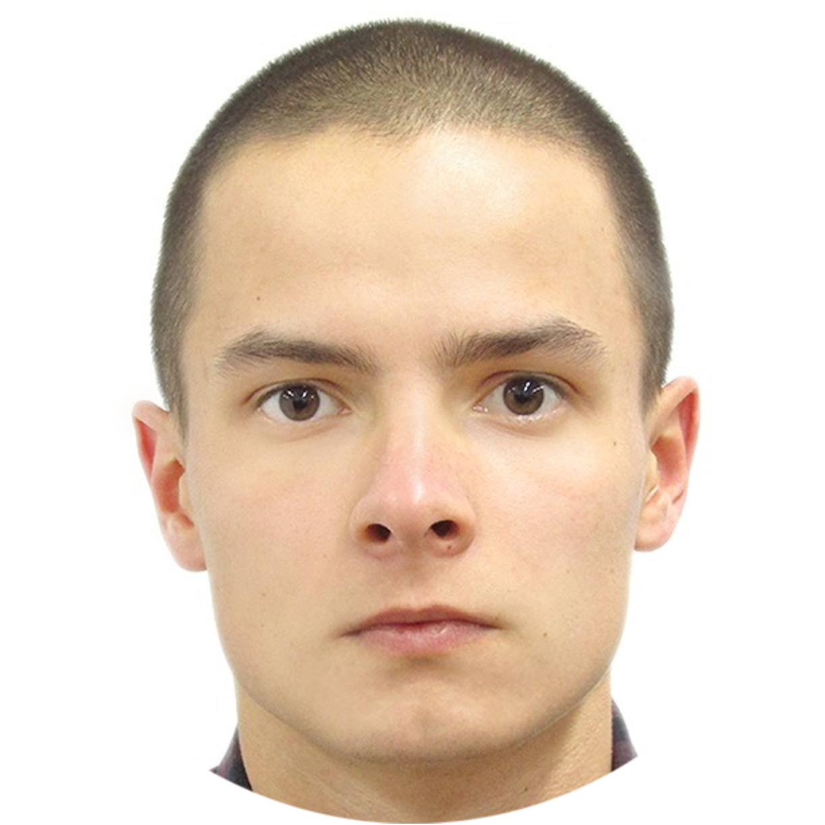

Наша команда
Полина Гамина(Куратор проекта)
Олег Лаврентьев (Full-stack Developer)
Алексей Терехов (Full-stack Developer)
Дмитрий Бражник (Full-stack Developer)
Михаил Успенский (Full-stack Developer)
Святослав Фурман (Full-stack Developer)
Рассказчик: Михаил
Notes:
Итак, наш коллектив состоит из куратора и пяти разработчиков. Каждый участник проекта разрабатывал свой функционал, причем как backend, так и frontend, поэтому фактически каждый участник является full-stack разработчиком.

Slide 4
1
Git (gitlab) как система контроля версий
2
Файлы в общем доступе
Взаимодействие
3
Еженедельные совместные онлайн-собрания
в команде
4
Общение внутри группы, когда необходимо
5
Kanban-доска
Рассказчик: Олег
Notes:
Командный проект невозможен без координации действий. Мы пользовались стандартным набором инструментов для совместной разработки: системой контроля версий git, конференциями в zoom, переписками в чате по простым вопросам. Для решения организационных вопросов у нас есть пара google документов, к которым все участники имеют доступ. Там обсуждается расписание и описывается функционал приложения. Для отслеживания задач мы используем тикеты, предоставляемые gitlab. Благодаря этому их можно представить в виде kanban-доски.
Хочу отметить, что все члены нашей команды открыты к общению, поэтому можно было запросто попросить кого-то выделить время на решение вопроса.

Slide 5







Технологии
Spring Boot
Angular 2+
Bootstrap
Postgres
Hibernate
Maven
Spring Security
Рассказчик: Алексей
Notes:
Все мы пользовались преимуществами таких фреймворков, Spring Boot, Spring Security, Angular 2; активно работали с Bootstrap; для БД выбрали Postgres. Помимо этого подключили Hibarnate, Maven и т.д.

Slide 6

Git Flow
Мы использовали Gitlab со следующим подходом:
V0.1
V0.2
V0.3
Main ветка - стабильная текущая версия
Dev - ветка, в которую сливаются работающие компоненты
Feature - для разработки отдельных функций
Main
Dev
Feature
Рассказчик: Дмитрий

Slide 7

О проекте
Онлайн регистратура частной клиники
Описание
Приложение автоматизирует рабочие процессы внутри клиники, такие, как: запись пациентов ко врачу, ведение приема, хранение и пополнение медицинской карты и прочие.
Рассказчик: Олег
Notes:
Цель нашего приложения - автоматизировать рабочие процессы в поликлинике. Сделать быстрыми, простыми и удобными запись на приём, создание и хранение медицинской карты, расписания, информации о приемах, докторах и прочем, нужном для функционирования медицинского центра.
Мы предполагаем, что приложение делается для одной частной поликлиники, а пользоваться им будут преимущественно доктора и пациенты.
Теперь каждый подробно расскажет, что он сделал.

Slide 8
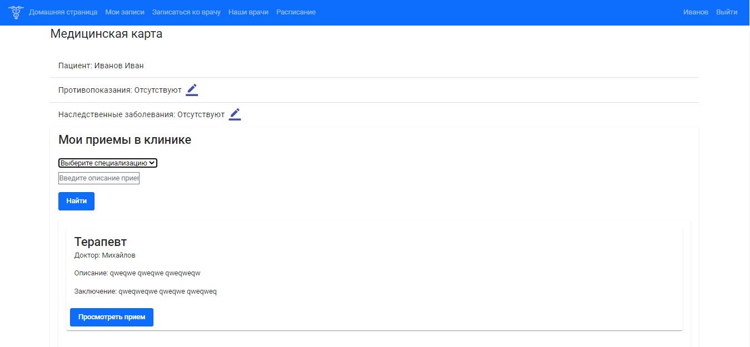
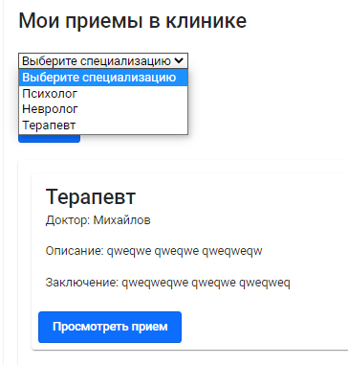
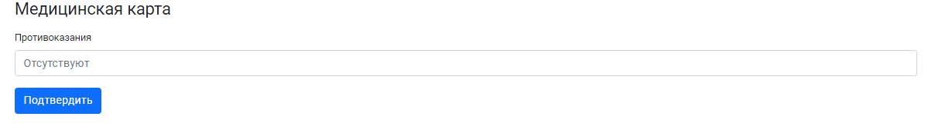
Рассказчик: Алексей
Notes:
В нашем проекте мне была поручена медицинская карта – документ, содержащий информацию о противопоказаниях, наследственных заболеваниях (эту информацию он может редактировать) и обо всех приемах, которые посетил клиент. Для удобства ориентирования по приемам добавлены пагинация и фильтрация по специализациям врачей и по описаниям приемов.

Slide 9
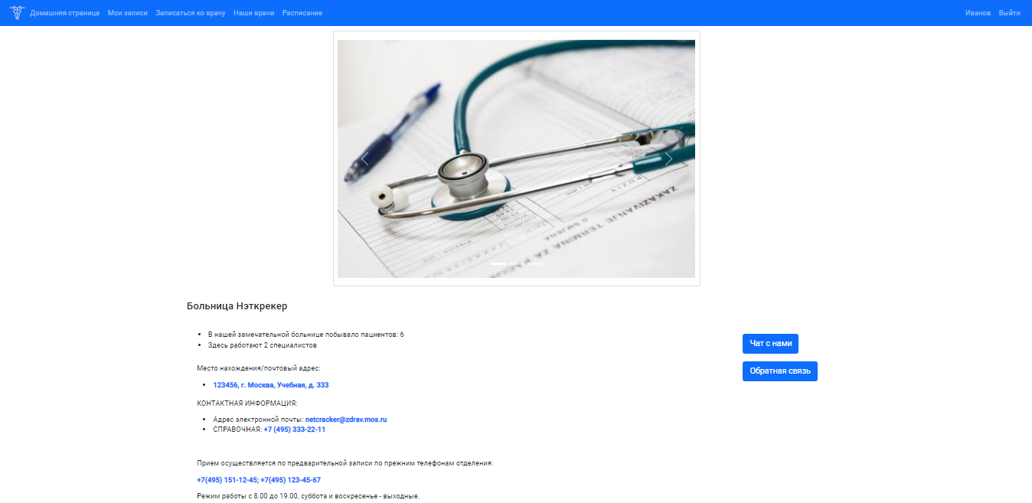
Notes:
Помимо этого я отвечал за домашнюю страницу, где показана некоторая информация о больнице.

Slide 10
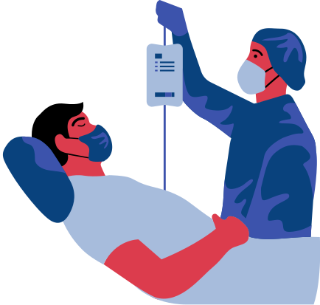
Прием ко врачу
Запись на прием
предоставляет пациенту возможность попасть к нужному врачу
удобный интерфейс для выбора даты и времени
пациенту доступны все предстоящие записи
возможность посмотреть детали предстоящей записи
возможность отменить запись
Прием
базовый инструментарий врача для работы с пациентом
возможность просмотра прошедших приемов
доступ врача к медкарте текущего пациента
возможность создания и печати рецепта
возможность просматривать детали приема
возможность загрузки файлов
возможность прикрепления больничного листа
Рассказчик: Михаил
Notes:
Моя задача состояла в разработке двух базовых сущностей: прием и запись на прием; и пользовательского интерфейса к ним. Две достаточно похожие сущности, сильно связанные между собой. Сущность запись на прием предоставляет пациенту возможность записаться к нужному врачу в нужное время. Пациенту доступен удобный интерфейс выбора нужного врача и удобной даты и времени, в соответствии с расписанием выбранного доктора. Каждый пациент из своего личного кабинета может посмотреть все свои предстоящие записи, а также все необходимые детали: дата и время, ФИО врача, кабинет и др. Также каждый пациент легко может отменить предстоящую запись. Сущность прием является основной в первую очередь для врача. На самом, физическом, приеме пациента врач заполняет необходимую информацию, которая затем хранится в сущности прием. У доктора есть возможность в своем личном кабинете просматривать прошедшие приемы (вкладка “Архив приемов”). Также у врача есть возможность загружать файлы в сущность прием.

Slide 11
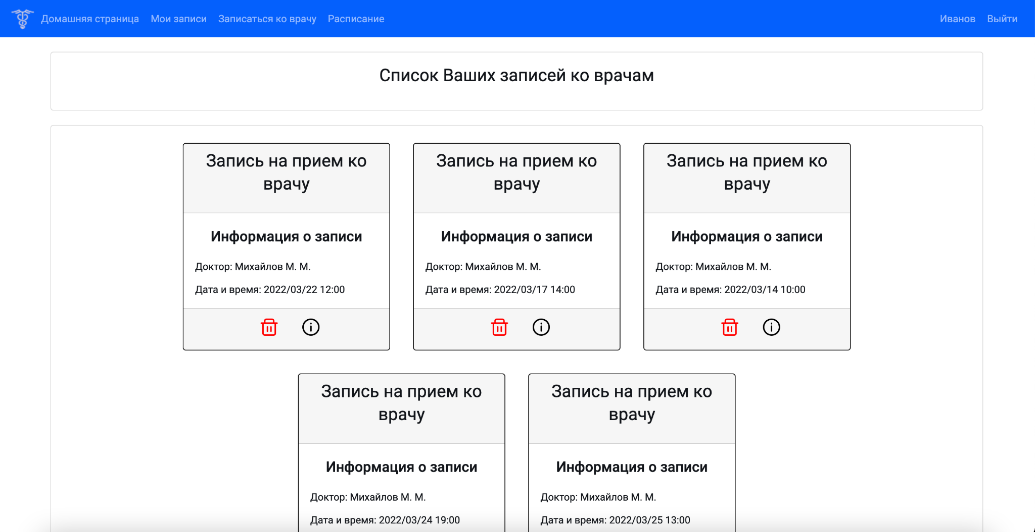
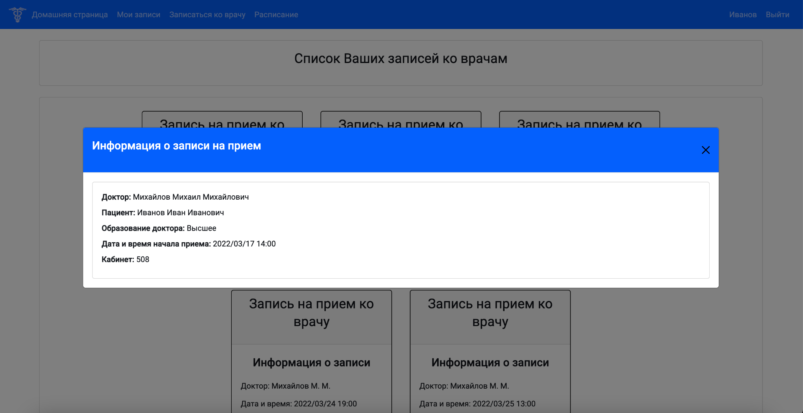
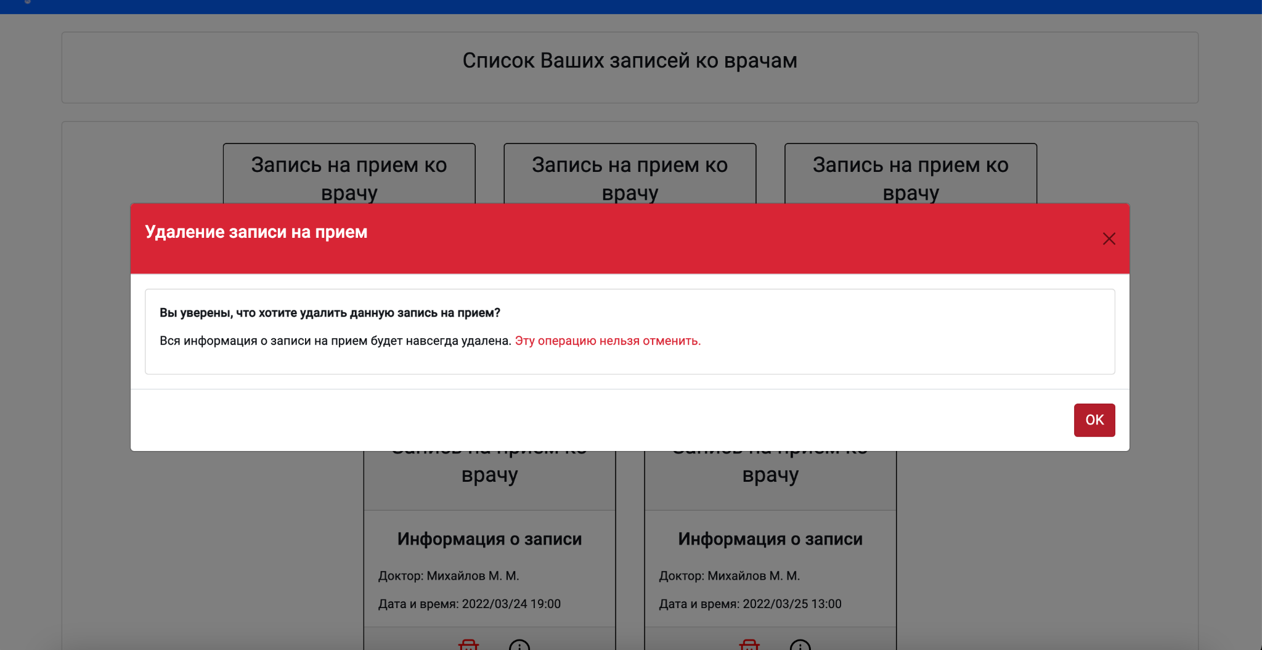
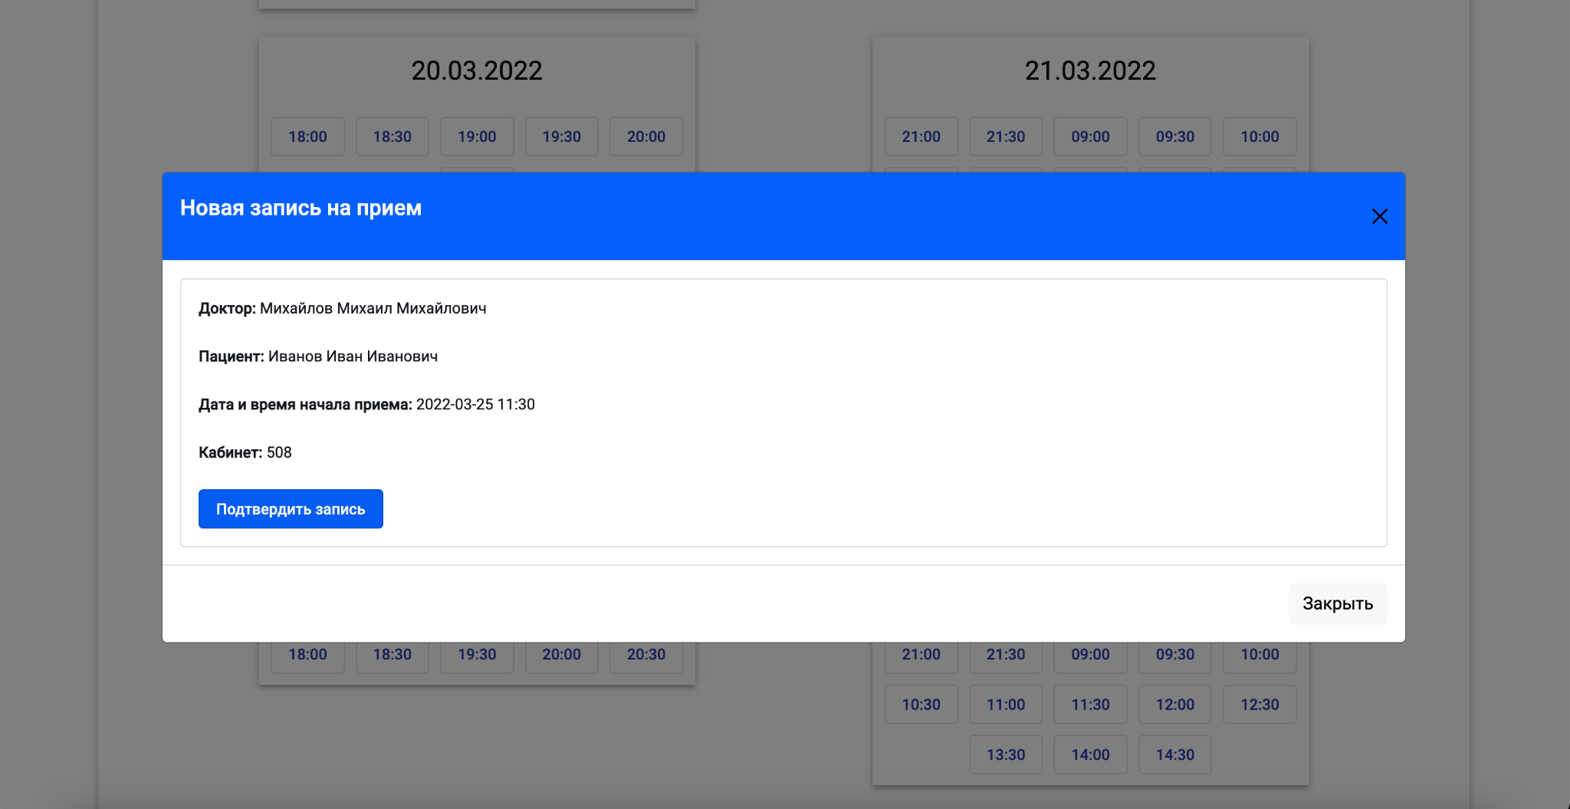
Элементы интерфейса пациента

Slide 12
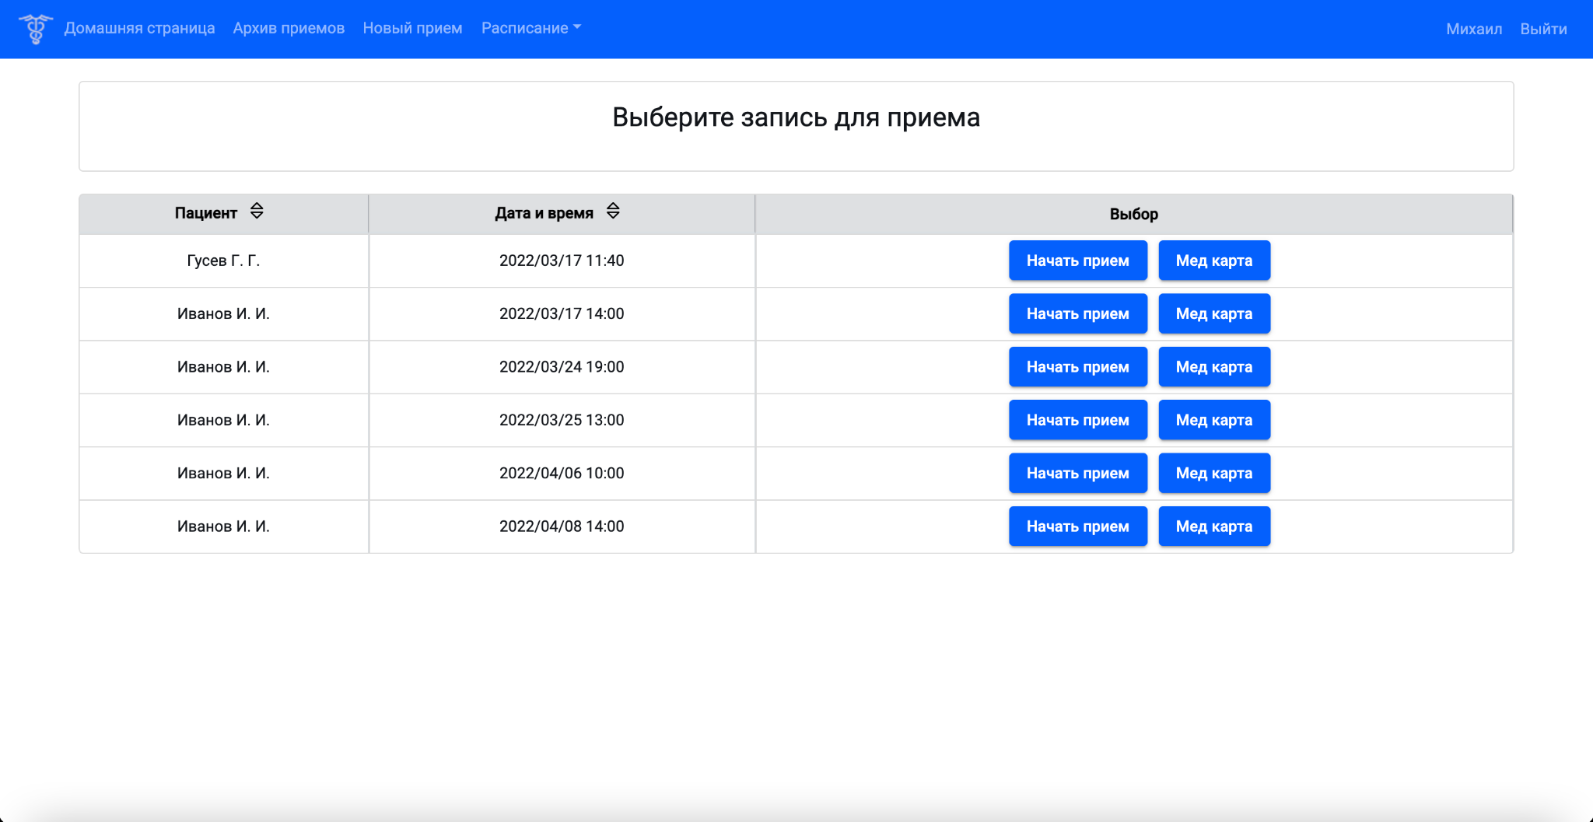
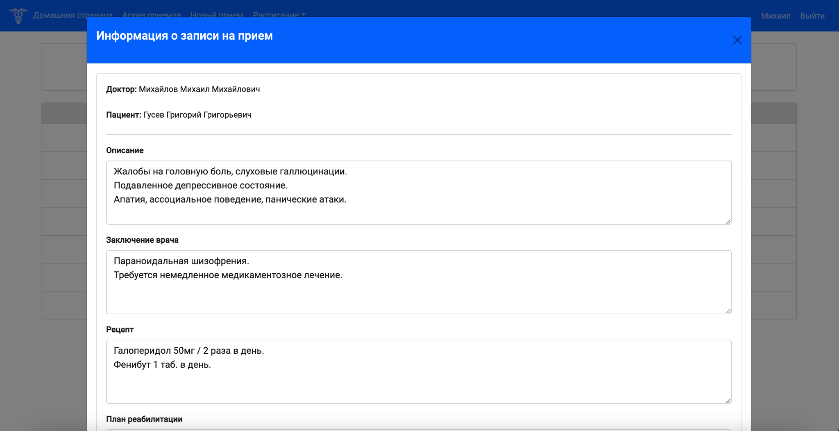
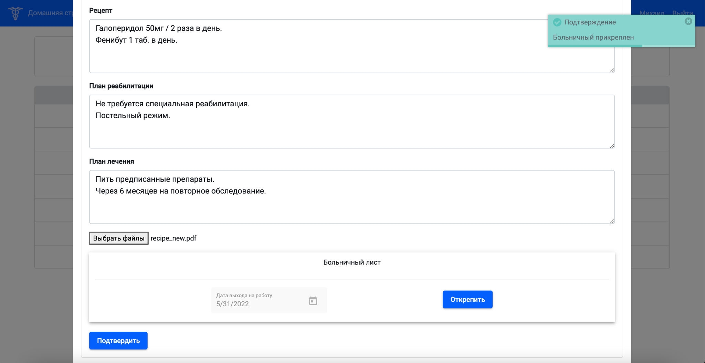
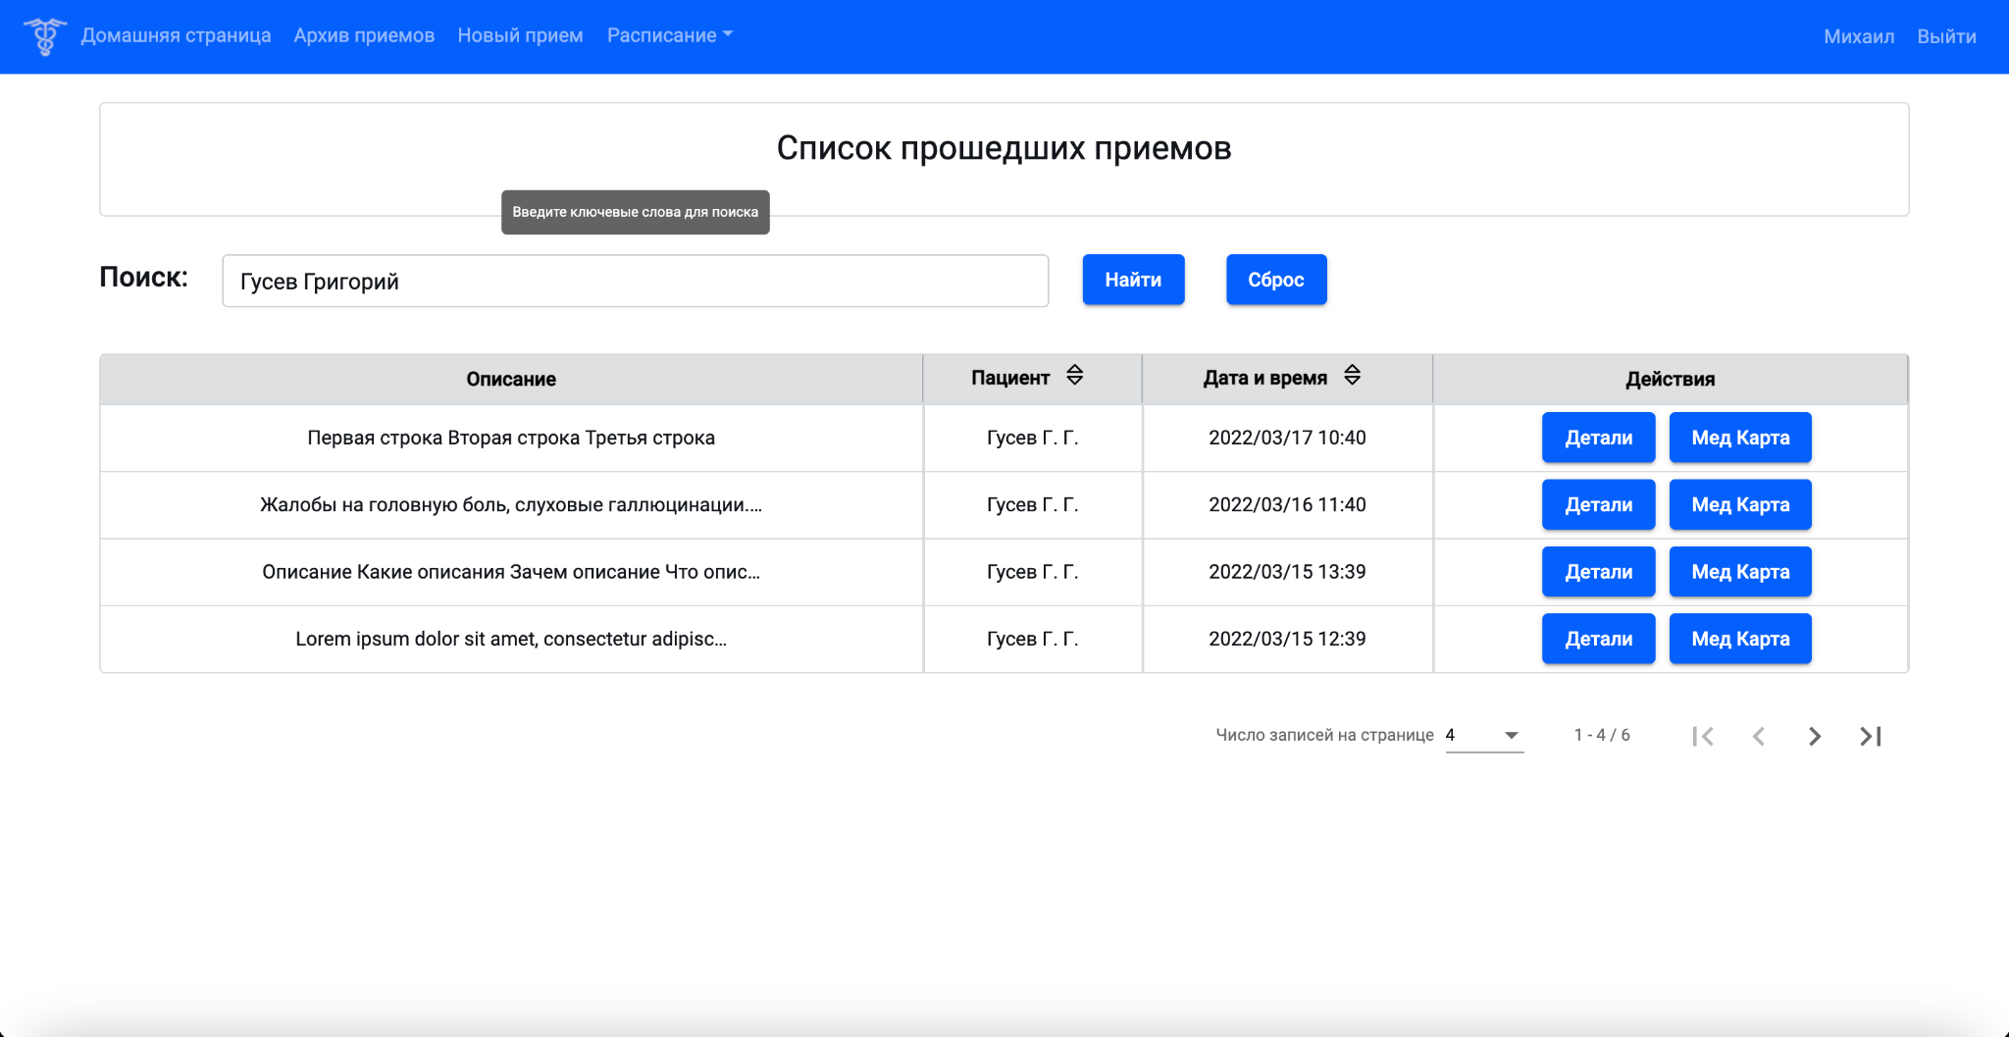
Элементы интерфейса врача

Slide 13
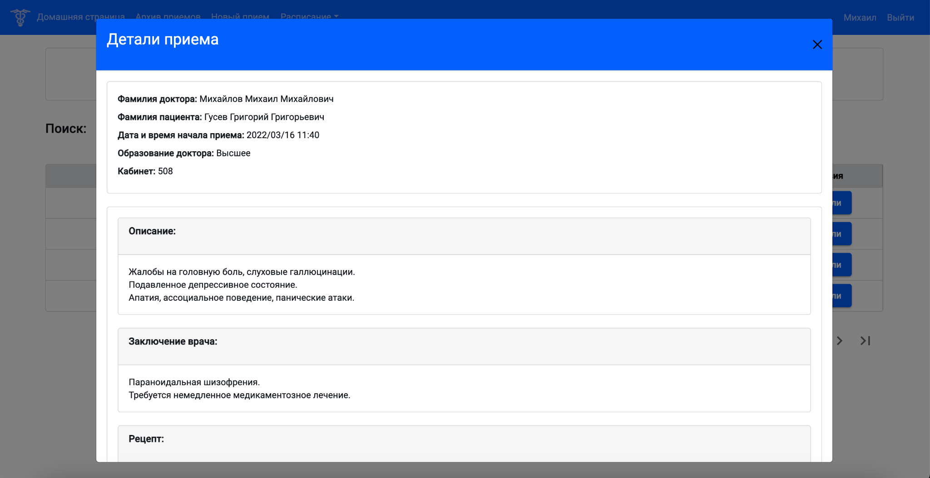
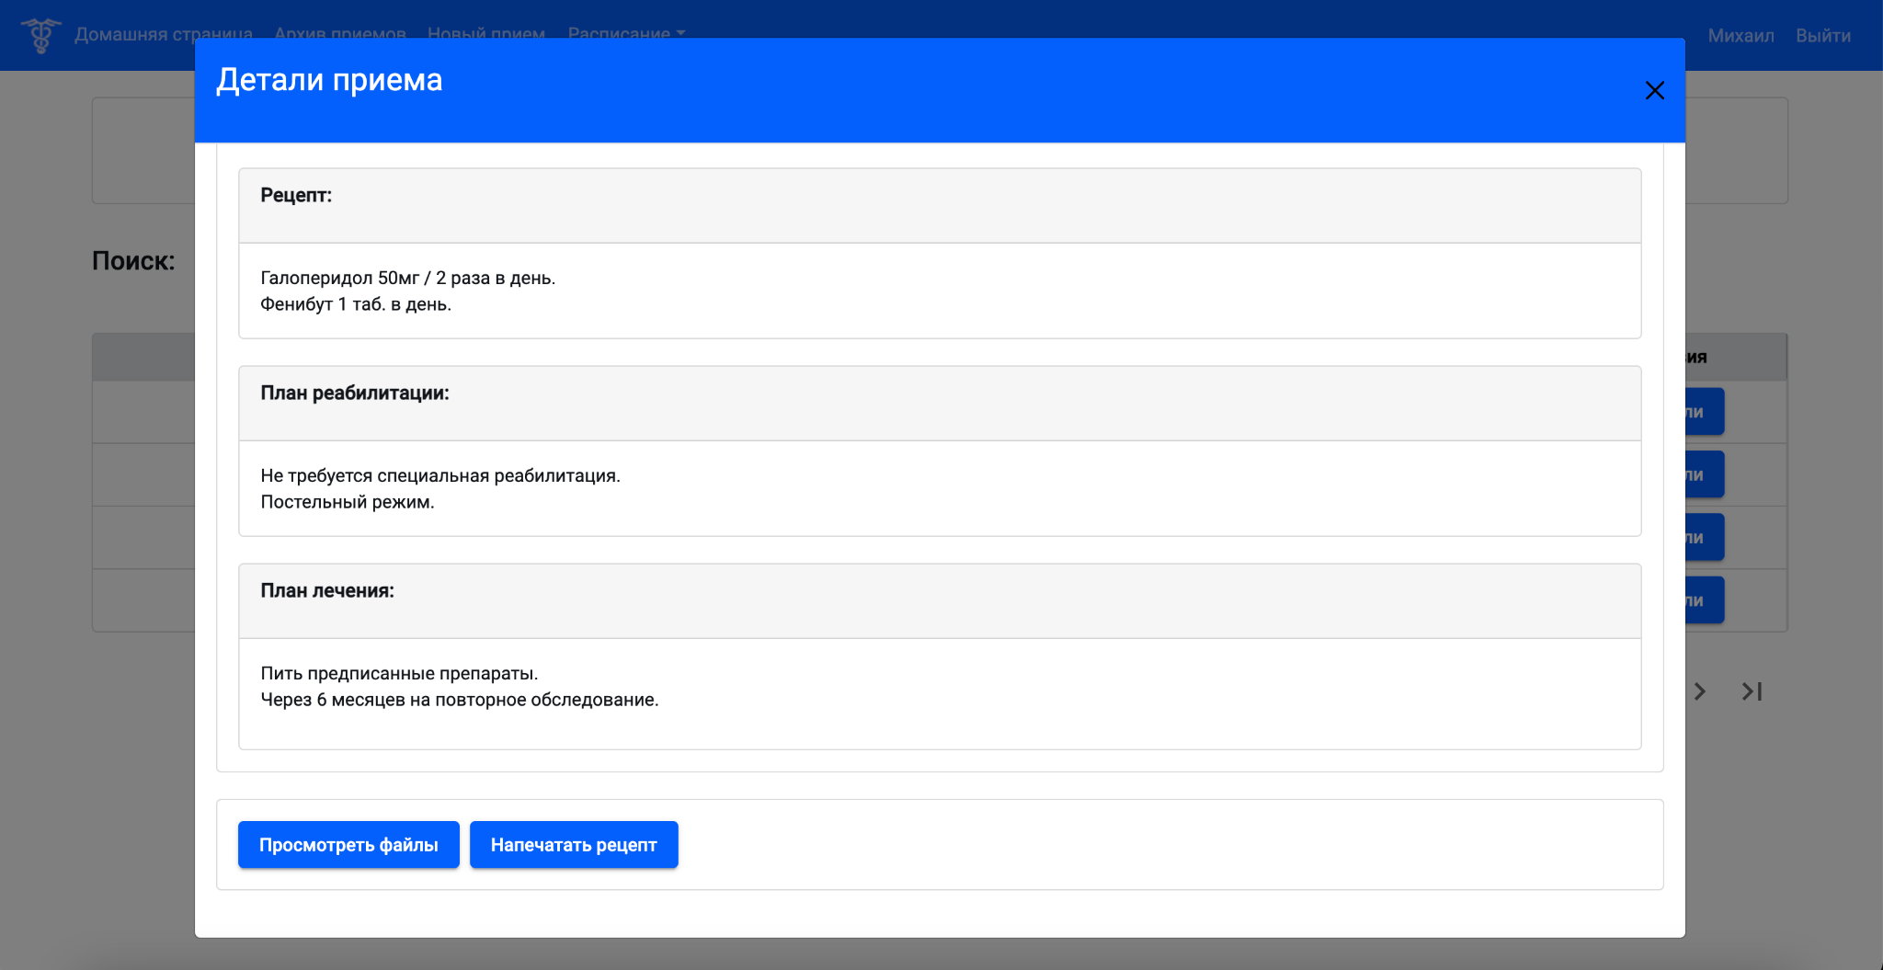
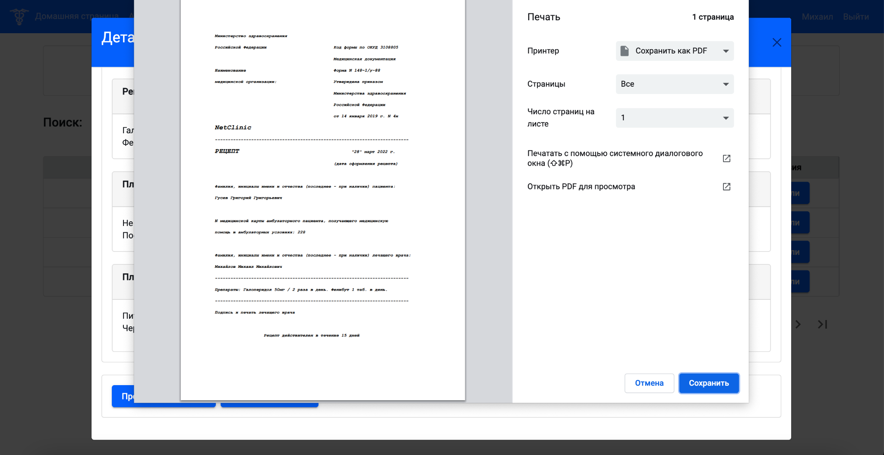
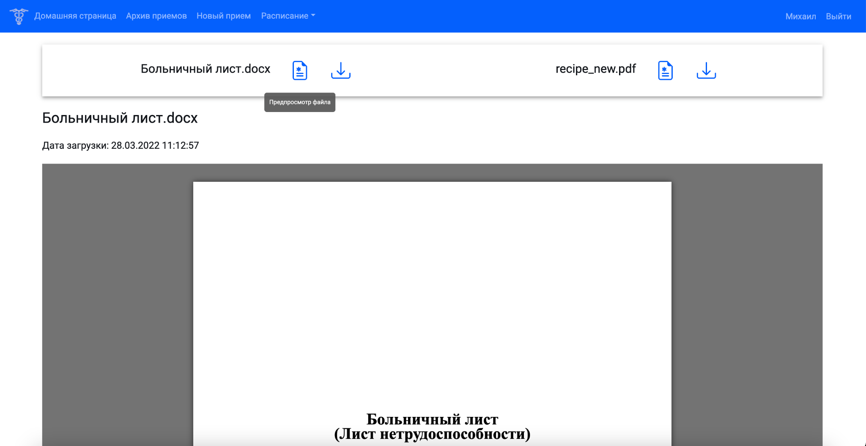
Элементы интерфейса врача
Notes:
Предпросмотр txt, .pdf и .docx файлов.

Slide 14
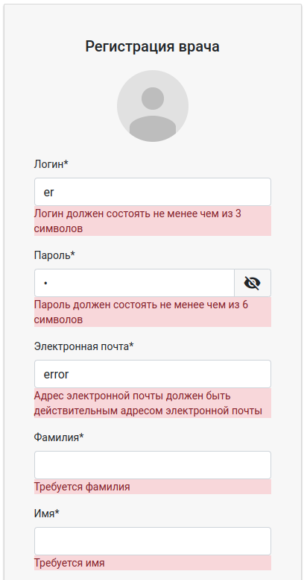
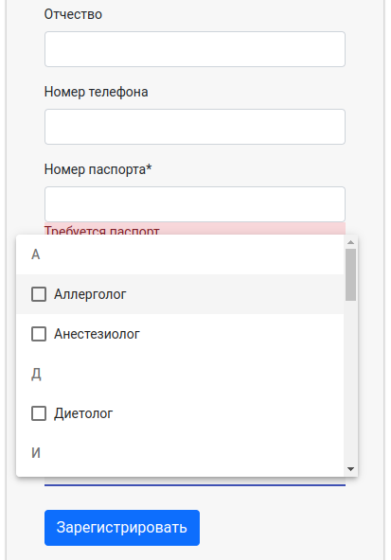
Регистрация
Валидация на стороне клиента и сервера
Отправка подтверждения на почту
Для врача:
Регистрация в одной транзакции
Компонент выбора возможных специализаций, группировка по первой букве
Рассказчик: Олег
Notes:
Стили окна регистрации пациента и врача совпадают. Разве что у врача полей больше - и их валидация немного отличается. Отдельным запросом загружается список специализаций врачей. По завершению регистрации отправляется письмо подтверждения на почту. В случае, если не удается: сохранить информацию о пользователе, создать для него соответствующие записи в таблицах или отправить письмо на указанную почту, транзакция отменяется - выводится сообщение об ошибке и пользователь может попробовать заново. Спасибо Диме за интерфейс, настройку Spring Security и JWT

Slide 15
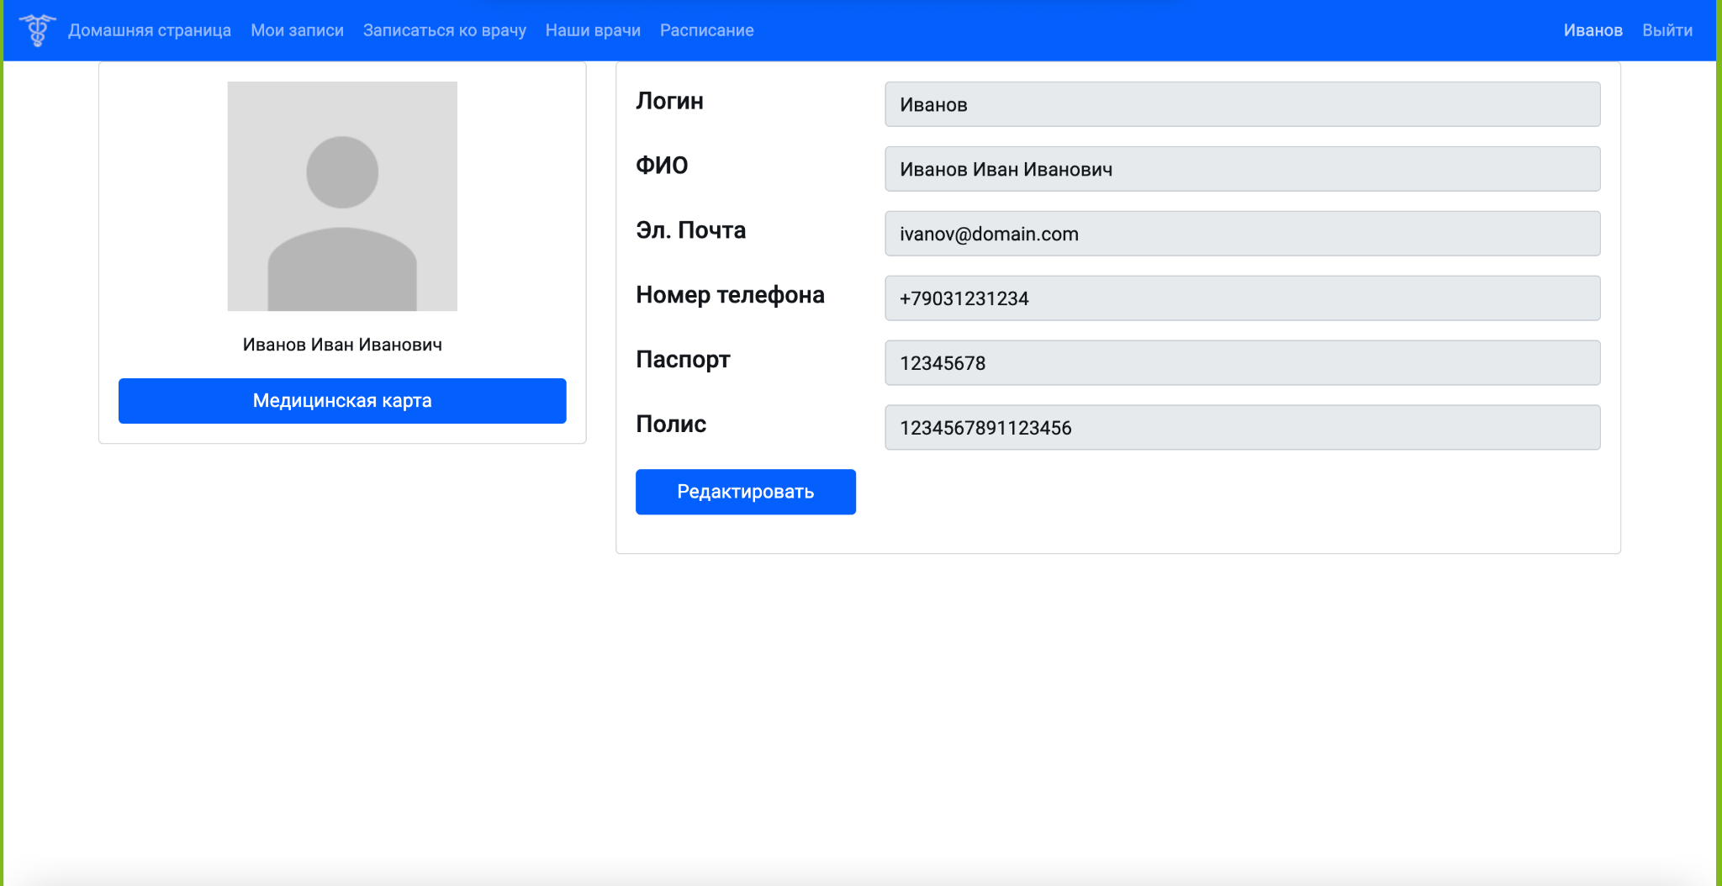

Личный кабинет
В Личном кабинете пользователю доступны следующие функции:
Просмотр и редактирование личной информации
Просмотр медицинской карты
т

Slide 16
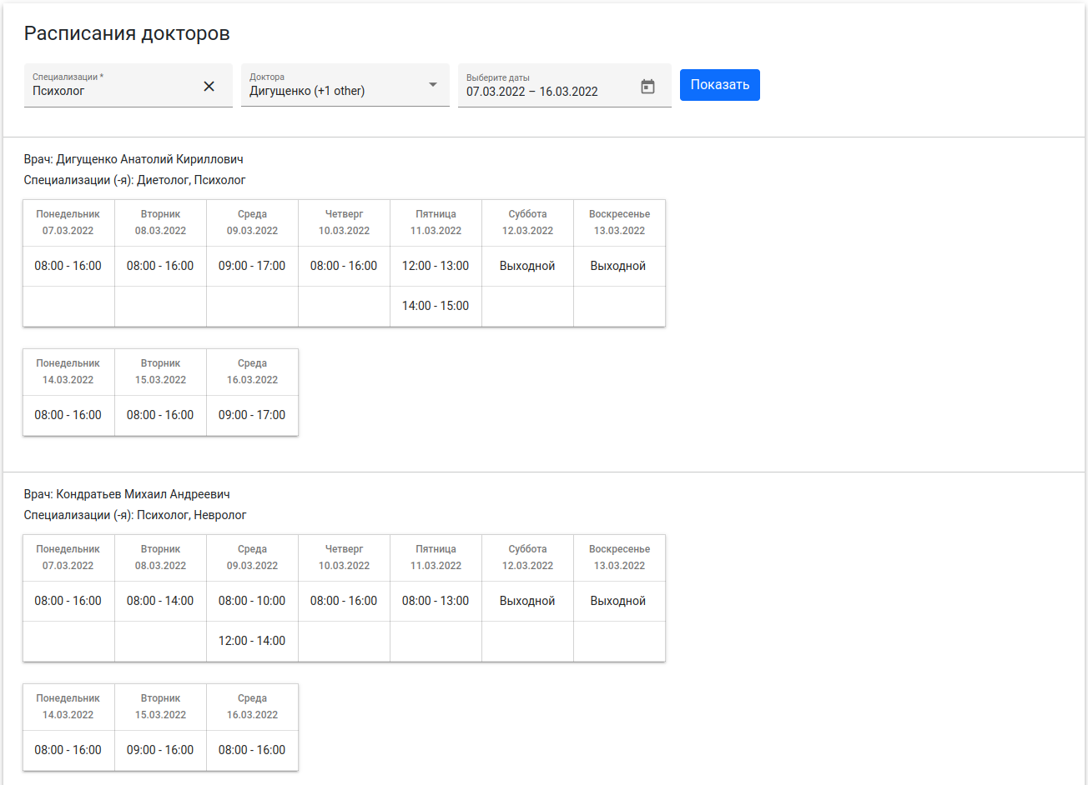
Просмотр расписания
“Ознакомительное” расписание - для пациентов, коллег и администраторов.
Доступно любому пользователю, даже без регистрации
Поиск врачей по специальности
Можно выбрать до 5 врачей
Не более 28 дней
Расписание разбито на недели
Показаны интервалы рабочего времени
Рассказчик: Олег
Notes:
Онлайн регистратура, как иногда называют наш проект, не может существовать без расписания работы врачей. Созданием сущности расписание занимался я. Хотелось сделать эту часть удобной и понятной при использовании как пациентами, так и докторами. У каждого врача есть свое расписание. Оно хранит информацию о конкретных днях, времени и статусе работника - записан ли кто-то на прием или нет. Для простоты время работы докторов разбито на получасовые отрезки. Но пользователи, могут и не узнать о таком ограничении, поскольку при просмотре и редактировании расписания они будут видеть более длинные интервалы - время работы.

Slide 17
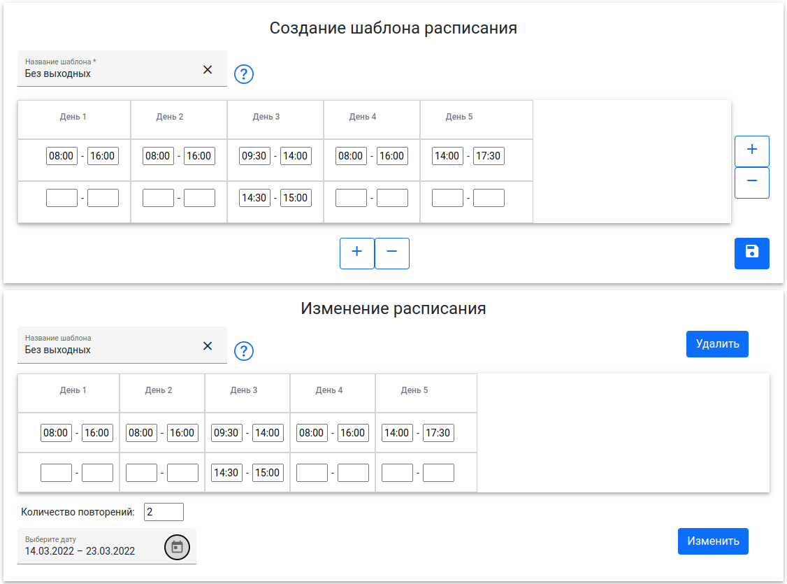

Редактирование расписания
Для редактирования расписания сначала создается шаблон. Затем он может встраиваться в расписание сколько угодно раз. Сделано это для экономии времени - заполнять расписание на каждый следующий день неудобно.
Для пользователей доступны подсказки, как пользоваться.
Рассказчик: Олег
Notes:
Заполнением своего расписания врачи занимаются самостоятельно. Делать это вручную - долгий и нудный процесс. Особенно если нужно заполнить расписание на некоторое время вперед. Поэтому я ввел понятие шаблон расписания. Это - отдельная сущность. Шаблон разделен на указанное пользователем количество дней. Обычно это - неделя, но может быть 4 дня если график 2/2 и так далее. Для каждого дня хранится время работы врача. Шаблон не привязан к конкретным датам календаря и заполняется один раз, а затем сколько угодно встраивается в расписание. И вот уже режим работы на месяцы вперед обозначен. И, разумеется, можно просматривать и использовать только собственные шаблоны. На последок скажу пару слов о своей роли в проекте: помимо представленного на слайдах, много времени у меня отняла загрузка нескольких файлов на сервер одним запросом, предпросмотр файлов в браузере и окно для выбора времени записи на прием и помощь ребятам разобраться с git.

Slide 18

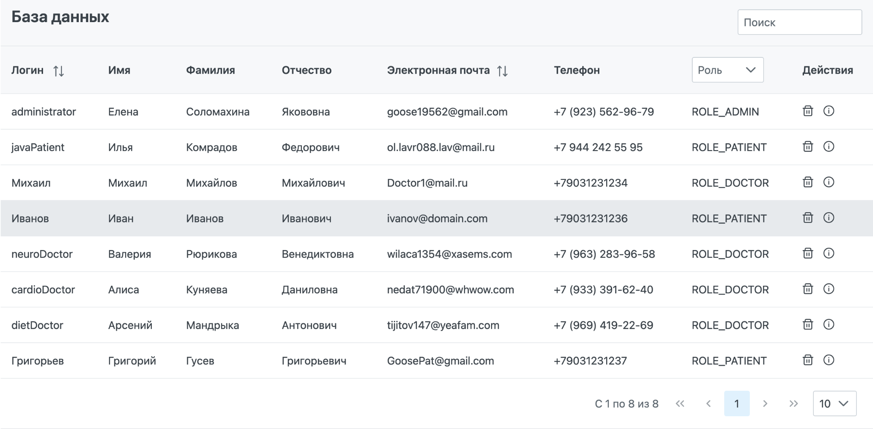
Админ-панель
В админ-панели у администратора реализован следующий функционал:
Просмотр всех учетных записей, зарегистрированных в системе
Создание учетных записей для новых докторов
Отслеживание расписаний врачей
т

Slide 19
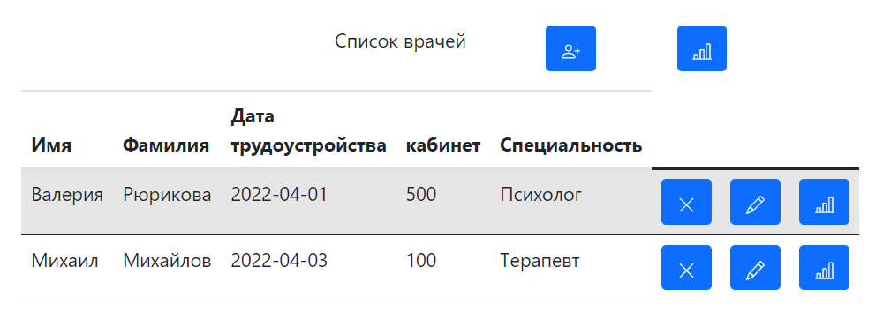
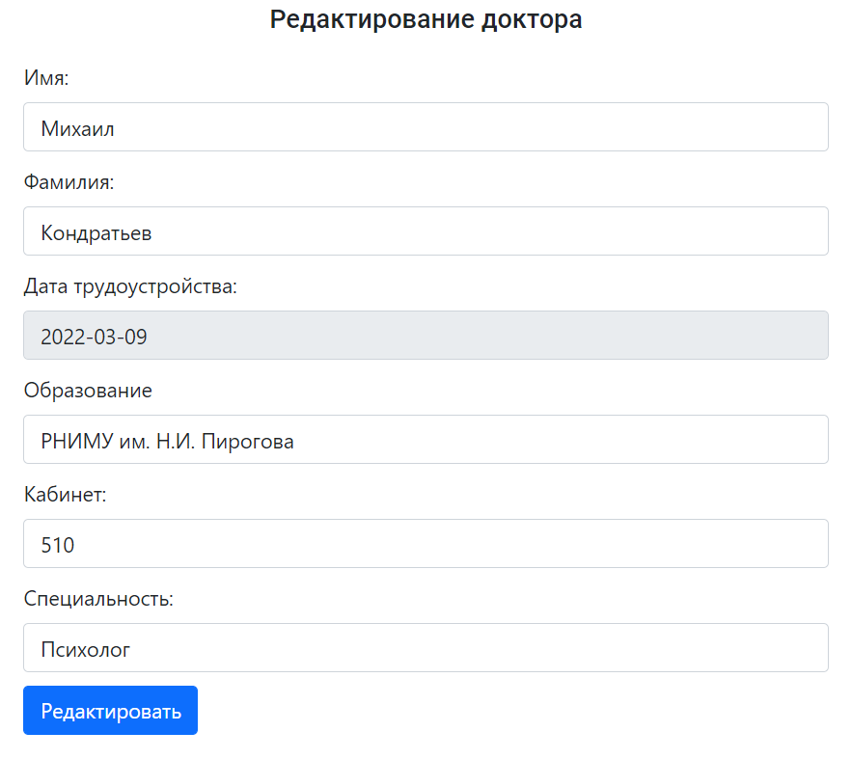
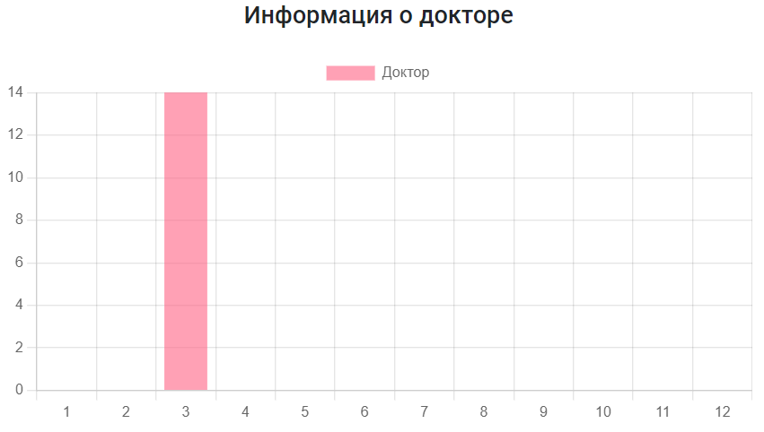
Элементы интерфейса администрирования врача
Редактирование врача
Статистика врача
Рассказчик: Святослав

Slide 20
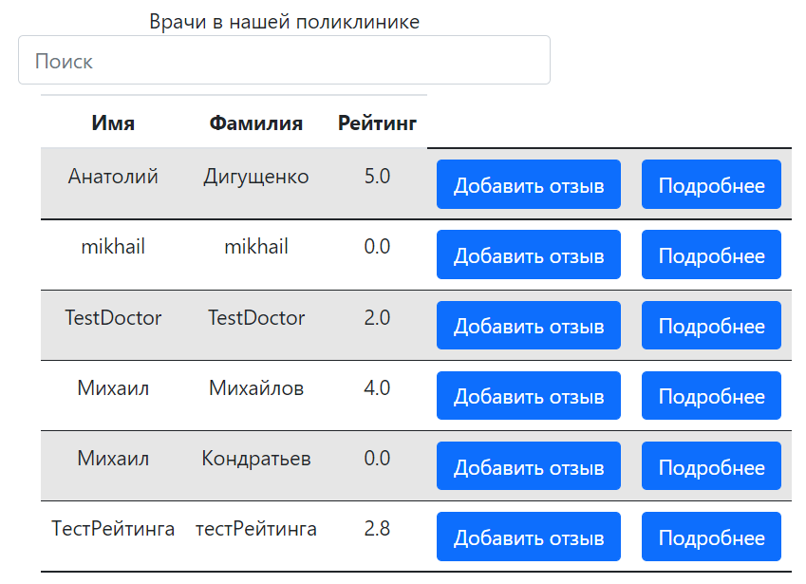
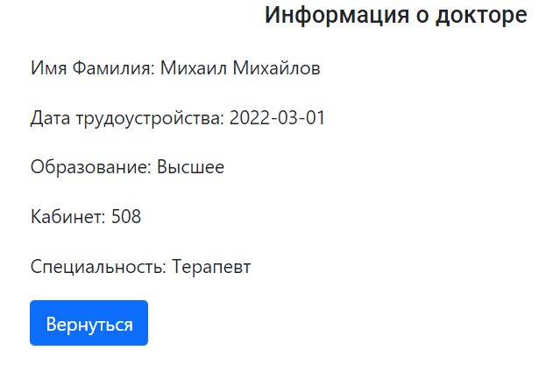
Рейтинг врача
Более подробная информация о враче
Рассказчик: Святослав

Slide 21
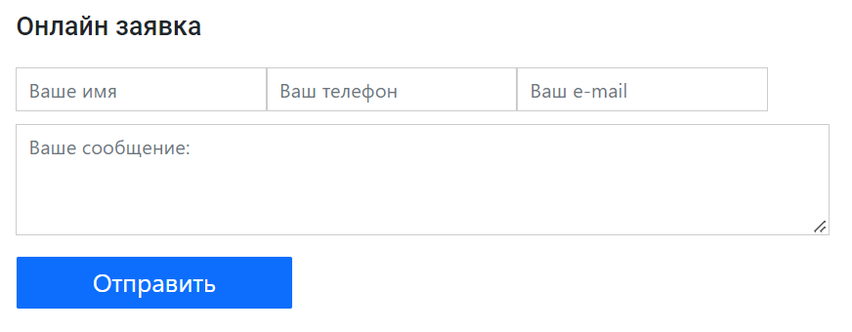
Форма обратной связи
Рассказчик: Святослав

Slide 22
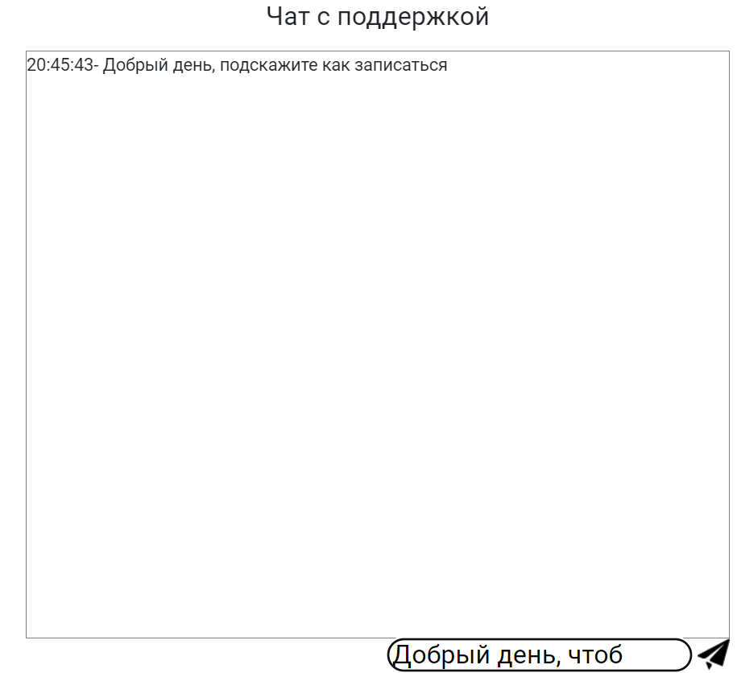
Встроенный чат
Рассказчик: Святослав

Slide 23
Спасибо за внимание!

